Slide 1
Basic1
جلسه 1

Slide 2
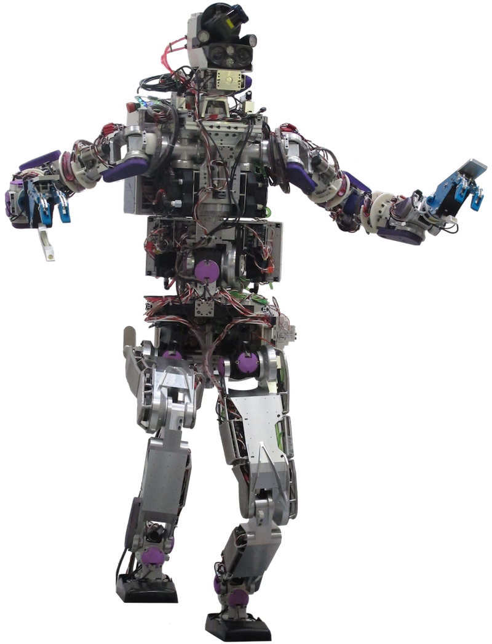
آشنایی با رباتیک
ربات چیست؟
اجزای مکانیکی
مدارهای الکتریکی (برق)
کامپیوتر
دارای هوش مصنوعی

Slide 3
آشنایی با رباتیک
ربات چیست؟
اجزای مکانیکی
مدارهای الکتریکی (برق)
کامپیوتر
دارای هوش مصنوعی

Slide 4
آشنایی با رباتیک
ربات چیست؟
اجزای مکانیکی
مدارهای الکتریکی (برق)
کامپیوتر
دارای هوش مصنوعی

Slide 5
آشنایی با رباتیک
ربات چیست؟
اجزای مکانیکی
مدارهای الکتریکی (برق)
کامپیوتر
دارای هوش مصنوعی

Slide 6
آشنایی با رباتیک
ربات چیست؟
اجزای مکانیکی
مدارهای الکتریکی (برق)
کامپیوتر
دارای هوش مصنوعی

Slide 7
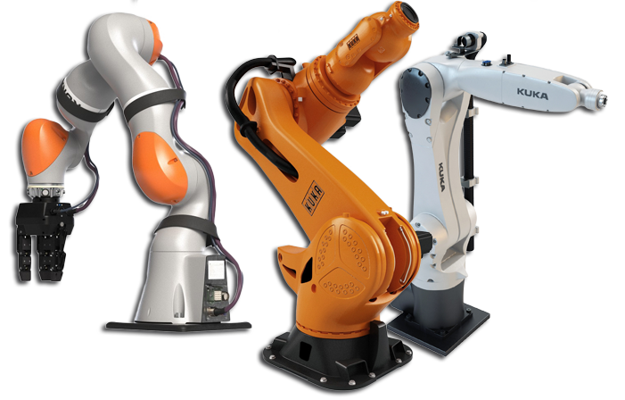
آشنایی با رباتیک
انواع ربات‌ها
پایه ثابت
پایه متحرک

Slide 8
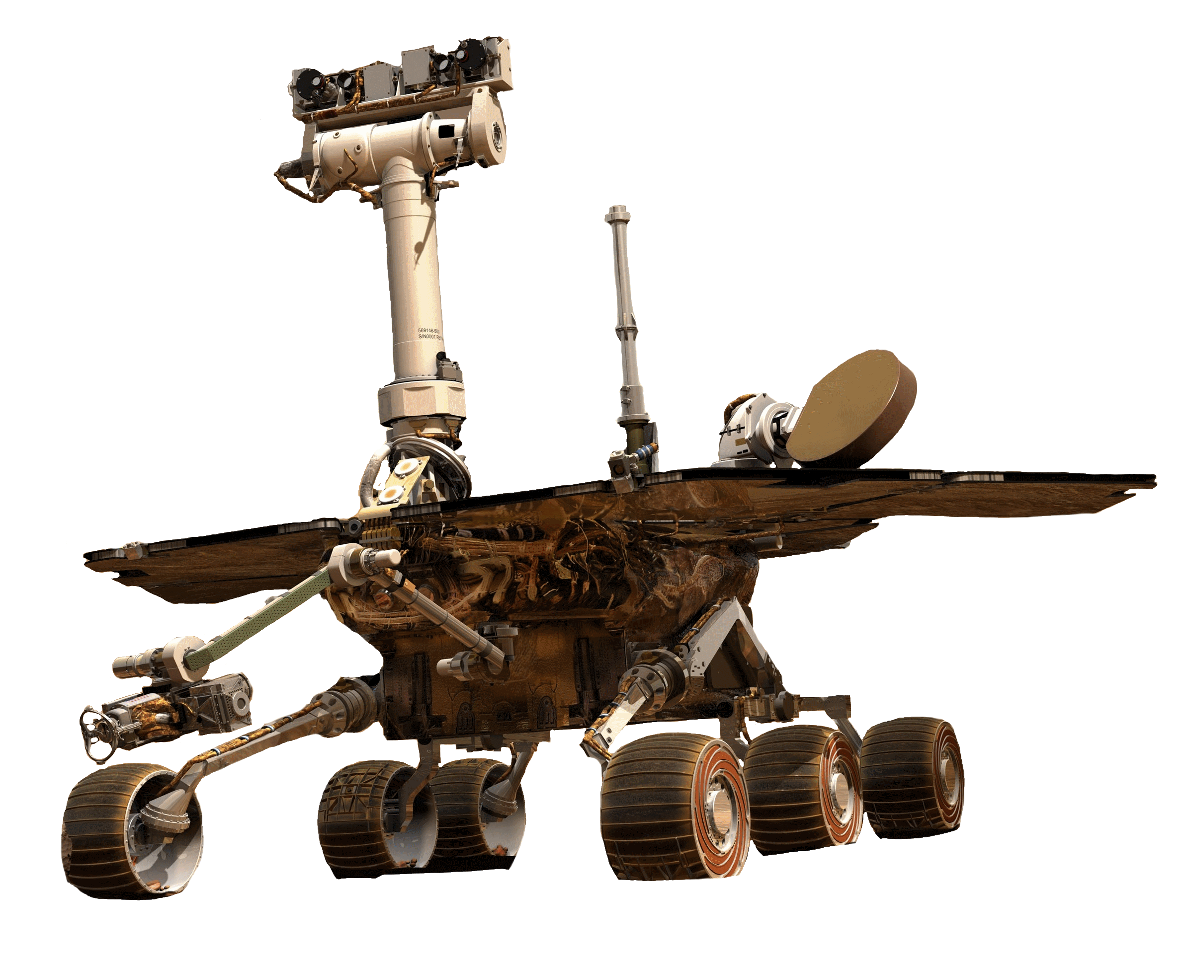
آشنایی با رباتیک
انواع ربات‌ها
پایه ثابت
پایه متحرک

Slide 9
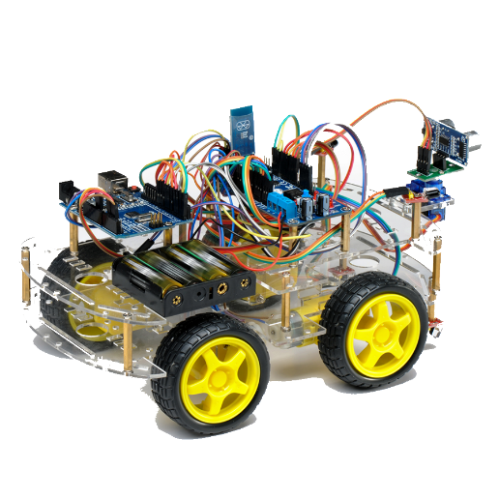
آشنایی با رباتیک
چند مدل از ربات‌های پایه متحرک
چرخدار
پادار
پرنده
روآبی
زیرآبی

Slide 10

آشنایی با رباتیک
چند مدل از ربات‌های پایه متحرک
چرخدار
پادار
پرنده
روآبی
زیرآبی

Slide 11
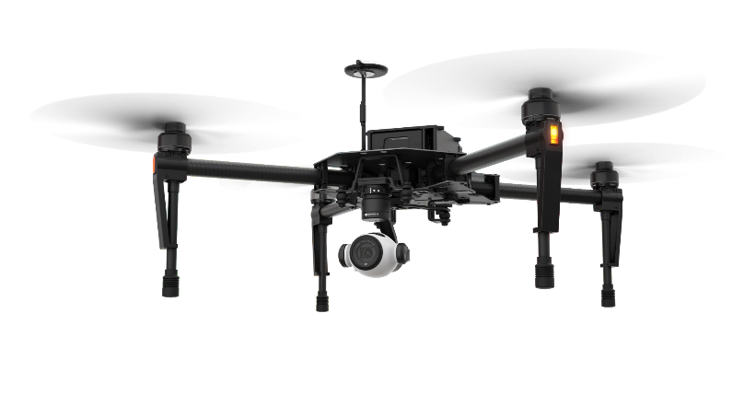
آشنایی با رباتیک
چند مدل از ربات‌های پایه متحرک
چرخدار
پادار
پرنده
روآبی
زیرآبی

Slide 12
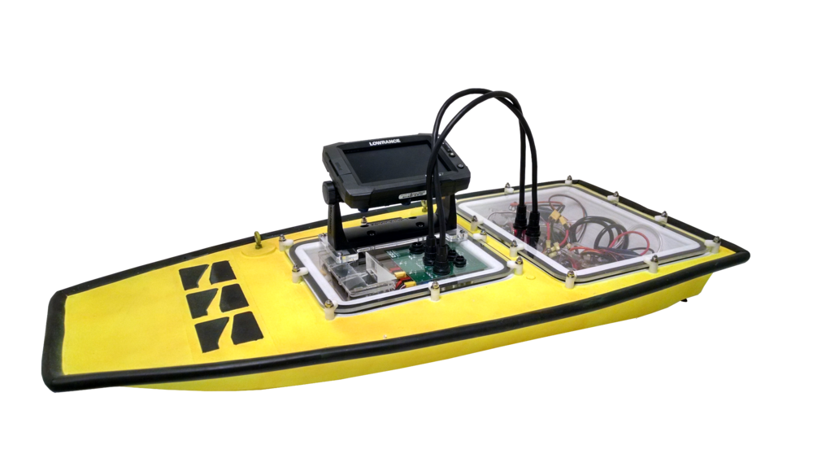
آشنایی با رباتیک
چند مدل از ربات‌های پایه متحرک
چرخدار
پادار
پرنده
روآبی
زیرآبی

Slide 13
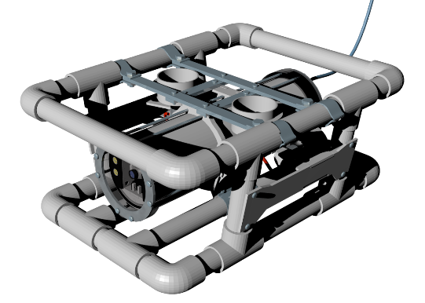
آشنایی با رباتیک
چند مدل از ربات‌های پایه متحرک
چرخدار
پادار
پرنده
روآبی
زیرآبی

Slide 14
آشنایی با رباتیک
ما چه رباتی خواهیم ساخت؟

Slide 15


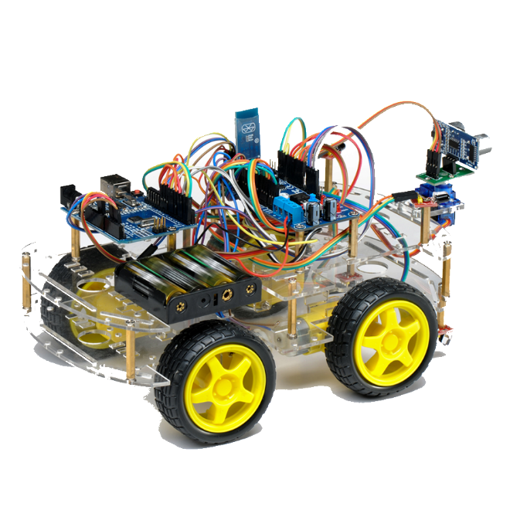

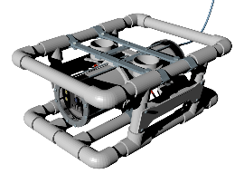
آشنایی با رباتیک
ما چه رباتی را خواهیم ساخت؟

Slide 16
آشنایی با رباتیک
این ربات از چه نوع اجزایی ساخته شده است؟

Slide 17
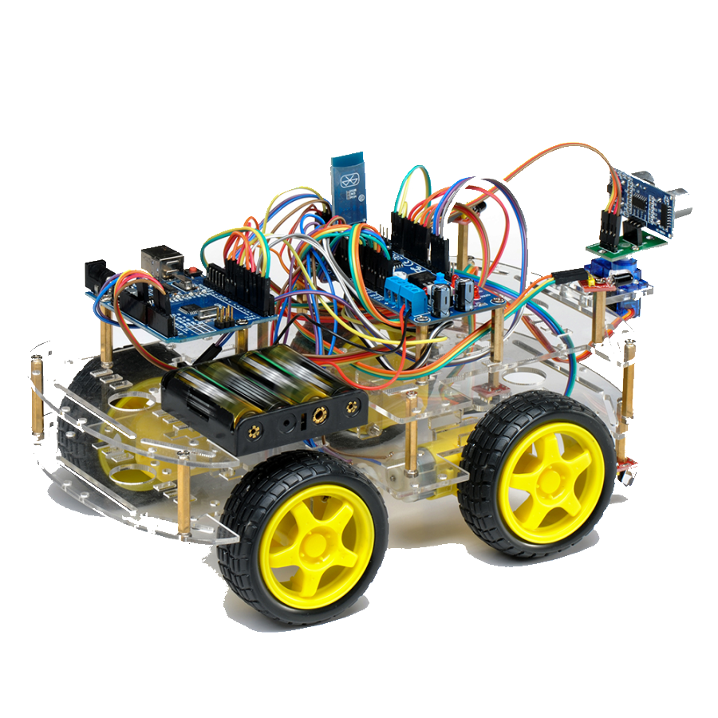
آشنایی با رباتیک
خیلی خب! از برق (الکترونیک) شروع می کنیم.

Slide 18

آشنایی با برق
برق از کجا می‌آید؟

Slide 19
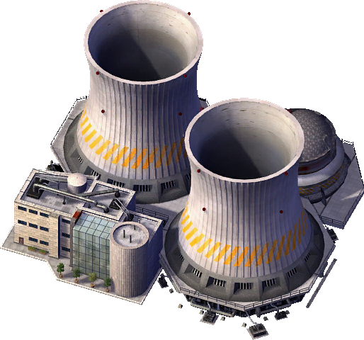
آشنایی با برق
برق از کجا می‌آید؟

Slide 20

آشنایی با برق
برق از کجا می‌آید؟

Slide 21

آشنایی با برق
برق از کجا می‌آید؟
نیروگاه‌
باتری

Slide 22
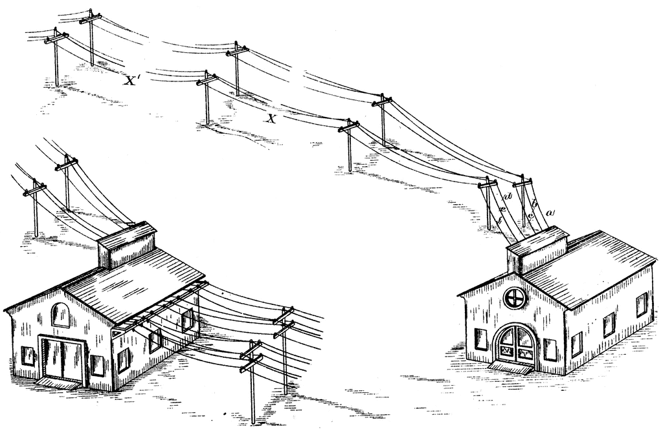


آشنایی با برق
برق از کجا می‌آید؟
نیروگاه‌
باتری

Slide 23
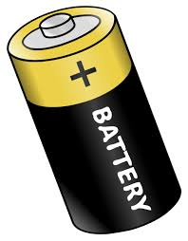
آشنایی با برق
برق از کجا می‌آید؟
نیروگاه‌
باتری

Slide 24


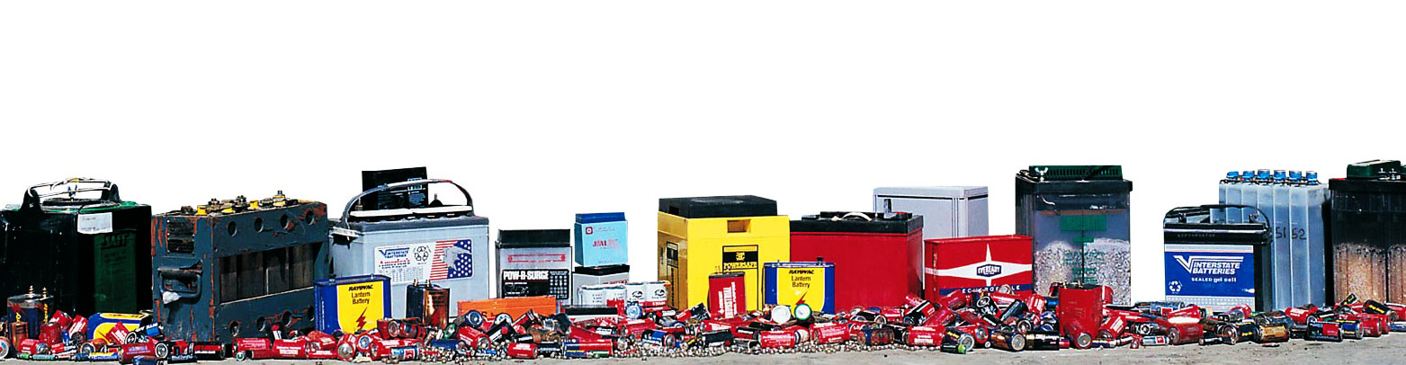
آشنایی با برق
تفاوت؟

Slide 25


آشنایی با برق
ماهیت برق چیست؟
الکترون

Slide 26
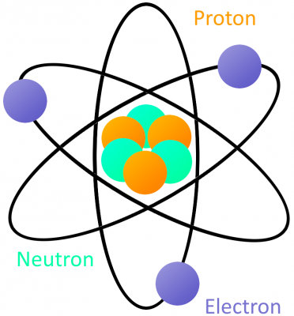
آشنایی با برق
ساختار اتم

Slide 27
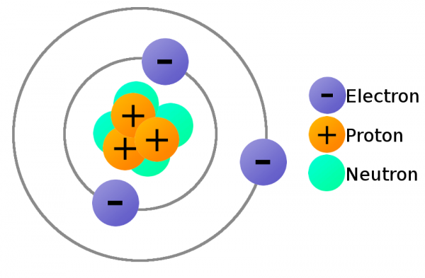
آشنایی با برق
ساختار اتم
الکترون: اطراف هسته – بار منفی - سبک
پروتون: در هسته – بار مثبت – سنگین
نوترون: در هسته - خنثی – سنگین
هسته اتم لیتیوم با عدد اتمی 3 (دارای 3 عدد پروتون)

Slide 28
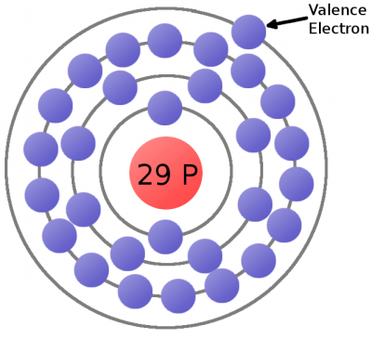
آشنایی با برق
ساختار اتم
نمایش مدل اتمی بور برای اتم مس
عناصر رسانا همچون مس در این نمایش اتمی در آخرین لایه (لایه ظرفیت) دارای یک الکترون بوده که به آن الکترون ظرفیت، والانس valence یا آزاد گفته می‌شود.
این الکترون در رسانایی الکتریکی نقش کلیدی بازی می‌کند.
مدل اتمی بور برای اتم مس با 29 پروتون و 29 الکترون

Slide 29
آشنایی با برق
ساختار اتم
نمایش مدل اتمی بور برای اتم مس
عناصر رسانا همچون مس در این نمایش اتمی در آخرین لایه (لایه ظرفیت) دارای یک الکترون بوده که به آن الکترون ظرفیت، والانس valence یا آزاد گفته می‌شود.
این الکترون در رسانایی الکتریکی نقش کلیدی بازی می‌کند.
مدل اتمی بور برای اتم مس با 29 پروتون و 29 الکترون

Slide 30
آشنایی با برق
ساختار اتم
نمایش مدل اتمی بور برای اتم مس
عناصر رسانا همچون مس در این نمایش اتمی در آخرین لایه (لایه ظرفیت) دارای یک الکترون بوده که به آن الکترون ظرفیت، والانس valence یا آزاد گفته می‌شود.
این الکترون در رسانایی الکتریکی نقش کلیدی بازی می‌کند.
مدل اتمی بور برای اتم مس با 29 پروتون و 29 الکترون

Slide 31
آشنایی با برق
ساختار اتم
نمایش مدل اتمی بور برای اتم مس
عناصر رسانا همچون مس در این نمایش اتمی در آخرین لایه (لایه ظرفیت) دارای یک الکترون بوده که به آن الکترون ظرفیت، والانس valence یا آزاد گفته می‌شود.
این الکترون در رسانایی الکتریکی نقش کلیدی بازی می‌کند.
مدل اتمی بور برای اتم مس با 29 پروتون و 29 الکترون

Slide 32
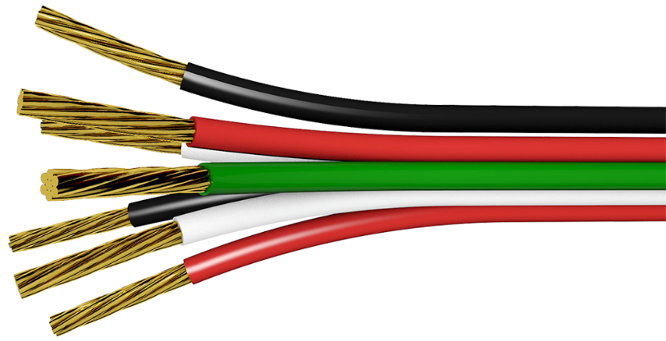
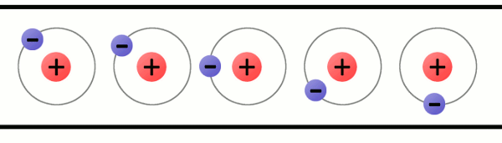
آشنایی با برق
ماهیت برق چیست؟
جریانی از الکترون در رسانا

Slide 33
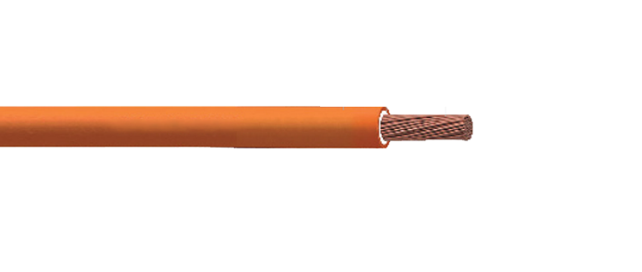

آشنایی با برق
خاصیت رسانایی از کجا به وجود می‌آید؟
الکترون‌های آزاد یک رسانا در شرایط عادی حرکت آزادانه و اتفاقی دارند.
حرکت آنها در چه شرایطی منظم و هم جهت خواهد شد؟
e

Slide 34
آشنایی با برق
خاصیت رسانایی از کجا به وجود می‌آید؟
الکترون‌های آزاد یک رسانا در شرایط عادی حرکت آزادانه و اتفاقی دارند.
حرکت آنها در چه شرایطی منظم و هم جهت خواهد شد؟
e

Slide 35


آشنایی با برق
خاصیت رسانایی از کجا به وجود می‌آید؟
الکترون‌های آزاد یک رسانا در شرایط عادی حرکت آزادانه و اتفاقی دارند.
حرکت آنها در چه شرایطی منظم و هم جهت خواهد شد؟
e

Slide 36

آشنایی با برق
چرا افتاد؟!

Slide 37
آشنایی با برق
چرا افتاد؟!
ارتفاع زیاد
ارتفاع کم

Slide 38
آشنایی با برق
چرا افتاد؟!
پتانسیل گرانشی بیشتر
ارتفاع زیاد
پتانسیل گرانشی کمتر
ارتفاع کم

Slide 39
آشنایی با برق
چرا افتاد؟!
پتانسیل گرانشی بیشتر
ارتفاع زیاد
اختلاف پتانسیل گرانشی
پتانسیل گرانشی کمتر
ارتفاع کم

Slide 40

آشنایی با برق
دلیل به وجود آمدن آبشارها؟!

Slide 41

آشنایی با برق
استفاده از انرژی پتانسیل

Slide 42
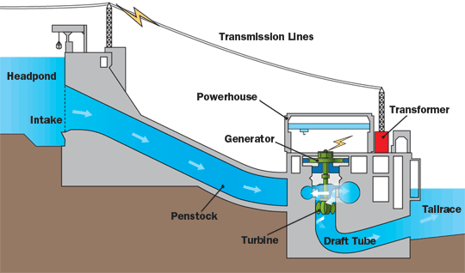
آشنایی با برق
تولید برق در سد!

Slide 43
آشنایی با برق
آیا در شلنگ آب حرکت می‌کند؟‌
h0
h0

Slide 44
آشنایی با برق
آیا در شلنگ آب حرکت می‌کند؟‌
h1
h0

Slide 45
آشنایی با برق
آیا در شلنگ آب حرکت می‌کند؟‌
h2
h0

Slide 46
آشنایی با برق
آیا در شلنگ آب حرکت می‌کند؟‌
?
h2
h2

Slide 47
آشنایی با برق
آیا در شلنگ آب حرکت می‌کند؟‌
h2
h1

Slide 48



آشنایی با برق
ساده‌ترین مدار الکتریکی!

Slide 49

آشنایی با برق
ساده‌ترین مدار الکتریکی!

Slide 50
آشنایی با برق
ساده‌ترین مدار الکتریکی!
علت روشن شدن لامپ چیست؟!

Slide 51
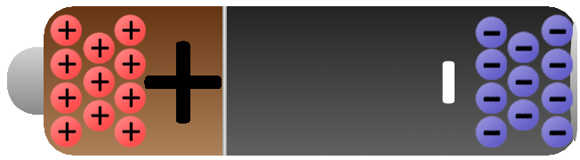
آشنایی با برق
باتری

Slide 52
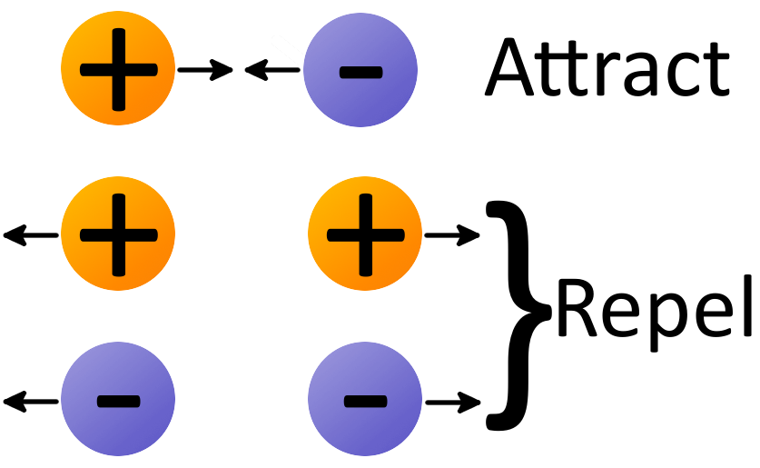
آشنایی با برق
باتری
جذب
دفع

Slide 53
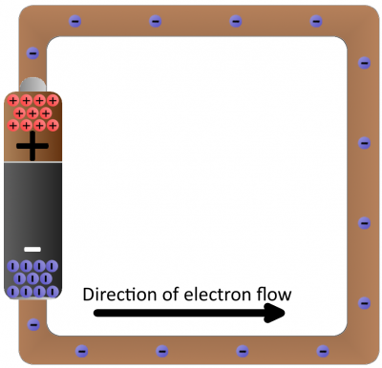
آشنایی با برق
باتری
جهت جریان الکترون

Slide 54
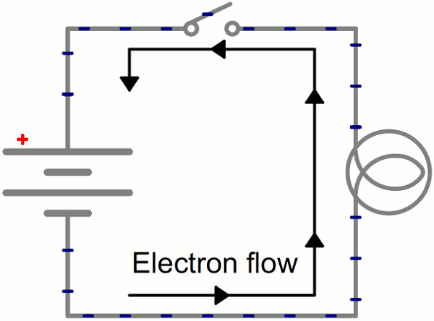
آشنایی با برق
باتری
جهت جریان الکترون
جهت جریان الکترون
جهت جریان الکترون

Slide 55
آشنایی با برق
جهت قراردادی جریان الکتریکی:
جریان قراردادی در مدار از قطب مثبت (پتانسیل بیشتر) به سمت قطب منفی (پتانسیل کمتر) حرکت می‌کند.
جهت قراردادی جریان الکتریکی
جهت جریان الکترون

Slide 56
آشنایی با برق
ساده‌ترین مدار الکتریکی!

Slide 57
آشنایی با برق
ساده‌ترین مدار الکتریکی!
لامپ انرژی باتری (مولد) را مصرف نموده و روشن می‌شود. به همین علت مصرف کننده نامیده می‌شود.

Slide 58
آشنایی با برق
ساده‌ترین مدار الکتریکی!
لامپ در برابر عبور الکترون‌ها از خود مقاومت نشان‌ می‌دهد. (نقش مقاومت دارد)

Slide 59
آشنایی با برق
ساده‌ترین مدار الکتریکی!
اگر لامپ (مصرف کننده) در مدار نباشد؟!

Slide 60
آشنایی با برق
تولید برق در سد!

Slide 61
آشنایی با برق
تولید برق در سد!

Slide 62
آشنایی با برق
ساده‌ترین مدار الکتریکی!
اگر لامپ (مصرف کننده) در مدار نباشد؟!

Slide 63
آشنایی با برق
ساده‌ترین مدار الکتریکی!
اگر لامپ (مصرف کننده) در مدار نباشد؟!

Slide 64
آشنایی با برق
ساده‌ترین مدار الکتریکی!
شدت جریان برق بسیار زیاد خواهد شد
اگر لامپ (مصرف کننده) در مدار نباشد؟!

Slide 65
آشنایی با برق
ساده‌ترین مدار الکتریکی!
شدت جریان برق بسیار زیاد خواهد شد
انرژی باتری به سرعت تخلیه می‌شود
اگر لامپ (مصرف کننده) در مدار نباشد؟!

Slide 66
آشنایی با برق
ساده‌ترین مدار الکتریکی!
شدت جریان برق بسیار زیاد خواهد شد
اتصال کوتاه!
بسیار خطرناک
انرژی باتری به سرعت تخلیه می‌شود
اگر لامپ (مصرف کننده) در مدار نباشد؟!

Slide 67

آشنایی با برق
+
در نقشه‌های مهندسی به جای کشیدن شکل واقعی قطعات، از شکل شماتیک آنها استفاده می‌کنیم:

Slide 68
آشنایی با برق
در نقشه‌های مهندسی به جای کشیدن شکل واقعی قطعات، از شکل شماتیک آنها استفاده می‌کنیم:
+

Slide 69
آشنایی با برق
در نقشه‌های مهندسی به جای کشیدن شکل واقعی قطعات، از شکل شماتیک آنها استفاده می‌کنیم:
+

Slide 70
آشنایی با برق
در نقشه‌های مهندسی به جای کشیدن شکل واقعی قطعات، از شکل شماتیک آنها استفاده می‌کنیم:
+

Slide 71
آشنایی با برق
در نقشه‌های مهندسی به جای کشیدن شکل واقعی قطعات، از شکل شماتیک آنها استفاده می‌کنیم:
+
اختلاف پتانسیل الکتریکی
ولتاژ

Slide 72
آشنایی با برق
در نقشه‌های مهندسی به جای کشیدن شکل واقعی قطعات، از شکل شماتیک آنها استفاده می‌کنیم:
+
شدت جریان الکتریکی
اختلاف پتانسیل الکتریکی
ولتاژ

Slide 73
آشنایی با برق
در نقشه‌های مهندسی به جای کشیدن شکل واقعی قطعات، از شکل شماتیک آنها استفاده می‌کنیم:
+
شدت جریان الکتریکی
اختلاف پتانسیل الکتریکی
ولتاژ
مقاومت الکتریکی

Slide 74
Basic1
جلسه 2

Slide 75
مفاهیم اصلی در برق
سه کمیت(ویژگی قابل اندازه گیری) مهم در مدارهای الکتریکی
اختلاف پتانسیل الکتریکی
ولتاژ
سه کمیت بسیار مهم در مدار
شدت جریان الکتریکی
مقاومت الکتریکی

Slide 76
مفاهیم اصلی در برق
اختلاف پتانسیل الکتریکی
ولتاژ
عامل به وجود آمدن جریان الکتریکی در مدار

Slide 77
مفاهیم اصلی در برق
اختلاف پتانسیل الکتریکی
ولتاژ
عامل به وجود آمدن جریان الکتریکی در مدار
نماد: V

Slide 78
مفاهیم اصلی در برق
اختلاف پتانسیل الکتریکی
ولتاژ
عامل به وجود آمدن جریان الکتریکی در مدار
نماد: V
یکا: ولت [v]

Slide 79
مفاهیم اصلی در برق
اختلاف پتانسیل الکتریکی
ولتاژ
عامل به وجود آمدن جریان الکتریکی در مدار
نماد: V
یکا: ولت [v]
شماتیک مداری:
+

Slide 80
مفاهیم اصلی در برق
اختلاف پتانسیل الکتریکی
ولتاژ
عامل به وجود آمدن جریان الکتریکی در مدار
نماد: V
یکا: ولت [v]
شماتیک مداری:
+
vcc

Slide 81
مفاهیم اصلی در برق
اختلاف پتانسیل الکتریکی
ولتاژ
عامل به وجود آمدن جریان الکتریکی در مدار
نماد: V
یکا: ولت [v]
شماتیک مداری:
+
vcc

Slide 82
مفاهیم اصلی در برق
+
اختلاف پتانسیل الکتریکی
ولتاژ
عامل به وجود آمدن جریان الکتریکی در مدار
نماد: V
یکا: ولت [v]
شماتیک مداری:
+
vcc

Slide 83
مفاهیم اصلی در برق
+
اختلاف پتانسیل الکتریکی
ولتاژ
عامل به وجود آمدن جریان الکتریکی در مدار
نماد: V
یکا: ولت [v]
شماتیک مداری:
vcc

Slide 84
مفاهیم اصلی در برق
شدت جریان الکتریکی
مقدار بارالکتریکی عبوری از یک مقطع مدار در واحد زمان

Slide 85
مفاهیم اصلی در برق
شدت جریان الکتریکی
مقدار بارالکتریکی عبوری از یک مقطع مدار در واحد زمان
+

Slide 86
مفاهیم اصلی در برق
شدت جریان الکتریکی
مقدار بارالکتریکی عبوری از یک مقطع مدار در واحد زمان
+

Slide 87
مفاهیم اصلی در برق
شدت جریان الکتریکی
مقدار بارالکتریکی عبوری از یک مقطع مدار در واحد زمان
نماد: I
یکا: آمپر [A]
شماتیک مداری:
+
I

Slide 88
مفاهیم اصلی در برق
شدت جریان الکتریکی
مقدار بارالکتریکی عبوری از یک مقطع مدار در واحد زمان
نماد: I
یکا: آمپر [A]
شماتیک مداری:
vcc
+
I

Slide 89
مفاهیم اصلی در برق
مقاومت الکتریکی
مقاومت الکتریکی هم یک مفهوم است و هم یک قطعه الکتریکی.
مفهوم مقاومت: هر قطعه‌ای در مدار در برابر عبور جریان مقاومت نشان می‌دهد. مقاومت یک کمیت الکتریکی می‌باشد.

Slide 90
مفاهیم اصلی در برق
مقاومت الکتریکی
مقاومت الکتریکی هم یک مفهوم است و هم یک قطعه الکتریکی.
مفهوم مقاومت: هر قطعه‌ای در مدار در برابر عبور جریان مقاومت نشان می‌دهد. مقاومت یک کمیت الکتریکی می‌باشد.

Slide 91
مفاهیم اصلی در برق
مقاومت الکتریکی
مقاومت الکتریکی هم یک مفهوم است و هم یک قطعه الکتریکی.
مفهوم مقاومت: هر قطعه‌ای در مدار در برابر عبور جریان مقاومت نشان می‌دهد. مقاومت یک کمیت الکتریکی می‌باشد.
نماد: R
یکا: اُهم [Ω]
شماتیک مداری:
+
R

Slide 92
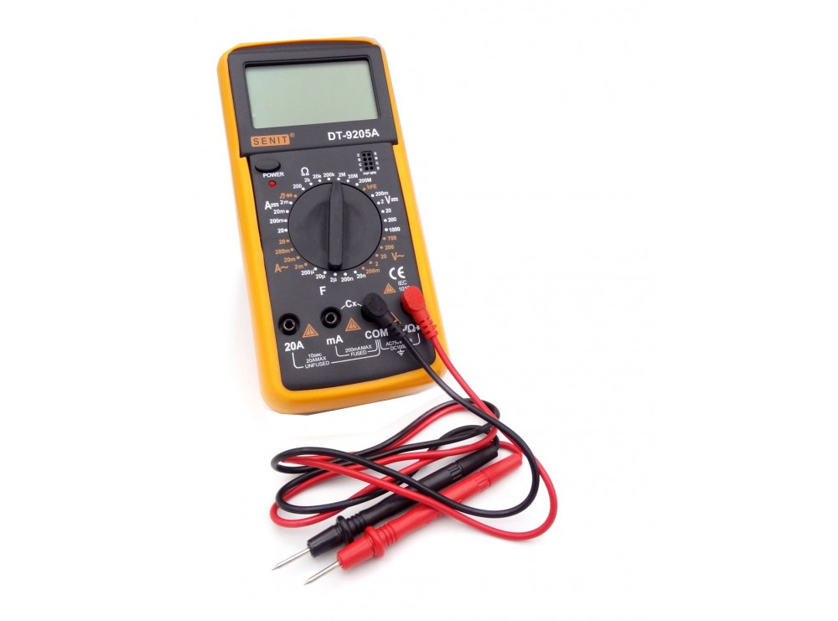
مولتی متر
دستگاهی به منظور اندازه گیری کمیت‌های الکتریکی نظیر:
ولتاژ
شدت جریان
مقدار مقاومت
...
با استفاده از یک سلکتور (انتخابگر) حالت اندازه گیری را انتخاب می‌کنیم.

Slide 93
Basic1
جلسه 3

Slide 94
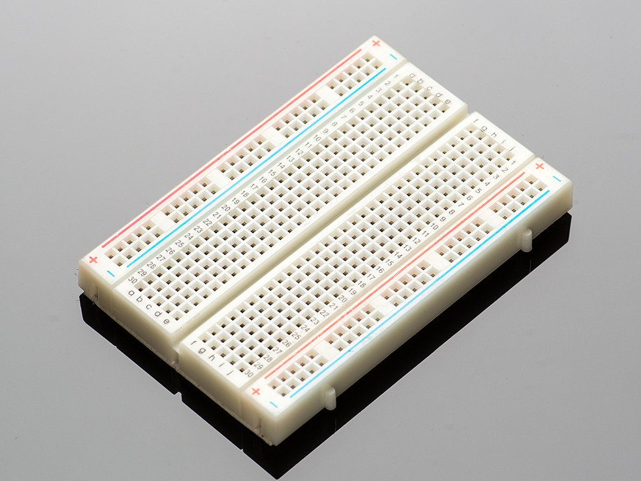
آشنایی با برد بورد
بردبورد چیست؟!

Slide 95
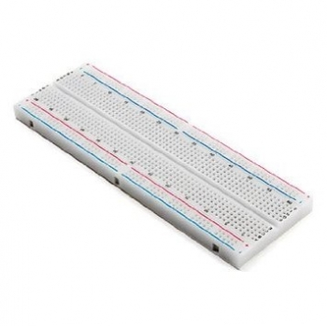
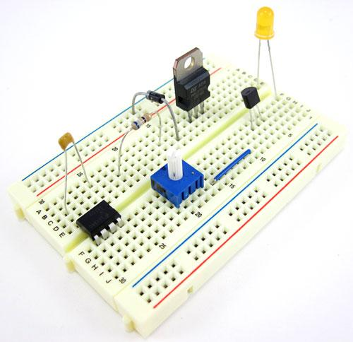
آشنایی با برد بورد
وسیله‌ای برای اتصال موقت مدارهای الکترونیکی

Slide 96
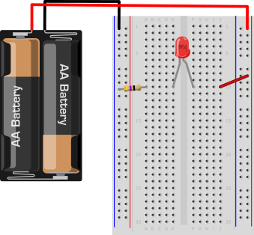
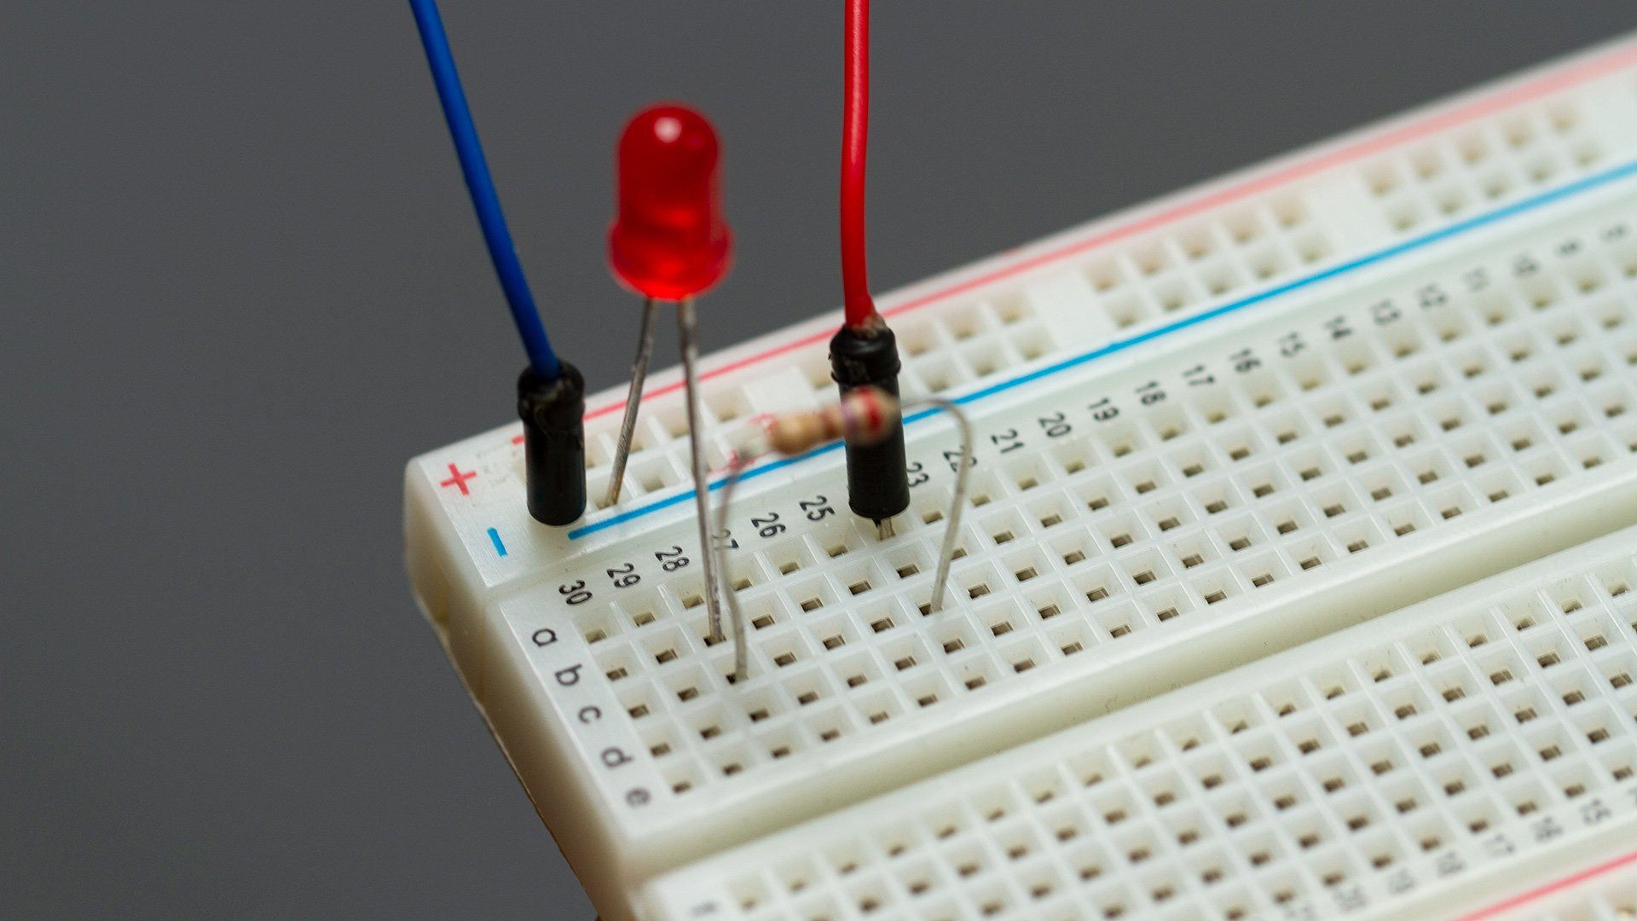
آشنایی با برد بورد
نمونه ای از مدار LED روی برد بورد

Slide 97
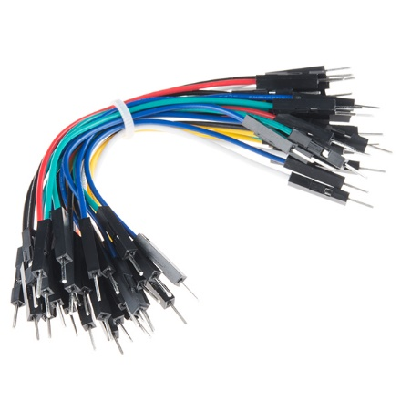
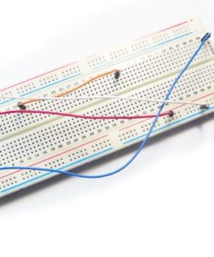
سیم سوزنی

Slide 98
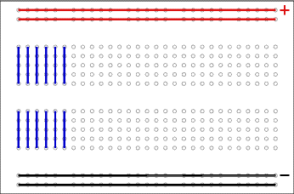
اتصالات

Slide 99
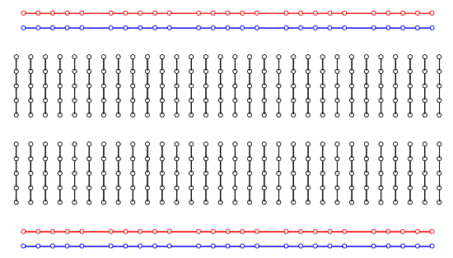
آشنایی با بردبورد
وسیله‌ای برای اتصال موقت مدارهای الکترونیکی

Slide 100
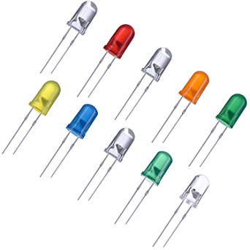
LED
LED: Light Emitting Diode به معنای دیود نور افشان

Slide 101
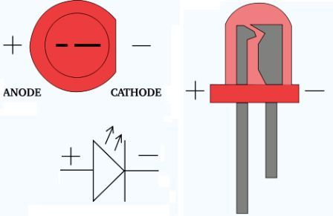
LED
LED: Light Emitting Diode به معنای دیود نور افشان
دارای دو پایه ی آند و کاتود که آنود همان پایه ی مثبت و کاتود پایه ی منفی ال ای دی هست

Slide 102
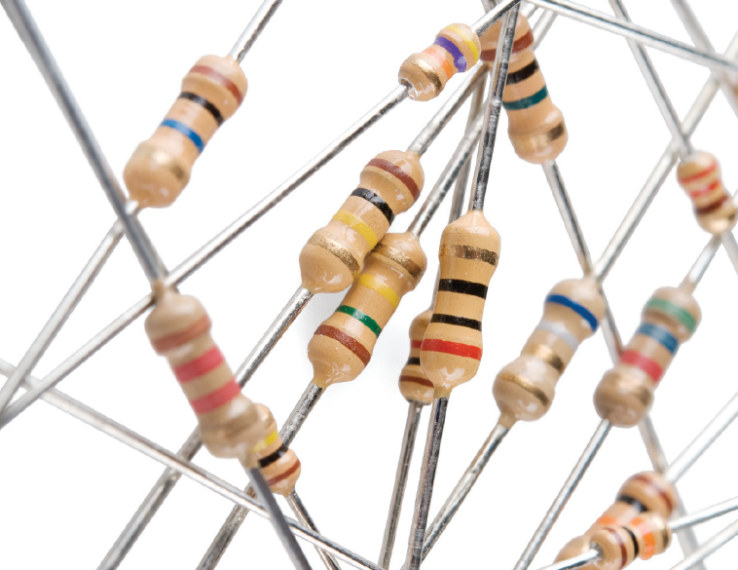
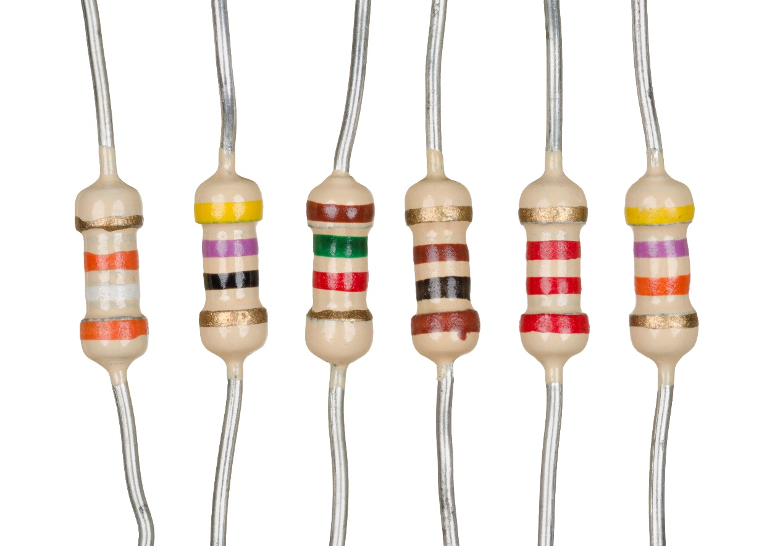
مقاومت
مقاومت الکتریکی
(قطعه)

Slide 103
مقاومت
مقاومت قطعه‌ای است در مدار که برای تنظیم شدت جریان الکتریکی و ولتاژ استفاده می‌شود.
مقدار مقاومت بر حسب اُهم، کیلواهم و مگااهم بیان می‌شود.
1000 Ω = 1 kΩ
1.000.000 Ω = 1.000 kΩ = 1 MΩ

Slide 104
مقاومت
مقاومت قطعه‌ای است در مدار که برای تنظیم شدت جریان الکتریکی و ولتاژ استفاده می‌شود.
مقدار مقاومت بر حسب اُهم، کیلواهم و مگااهم بیان می‌شود.
1000 Ω = 1 kΩ
1.000.000 Ω = 1.000 kΩ = 1 MΩ

Slide 105
مقاومت
مقاومت قطعه‌ای است در مدار که برای تنظیم شدت جریان الکتریکی و ولتاژ استفاده می‌شود.
مقدار مقاومت بر حسب اُهم، کیلواهم و مگااهم بیان می‌شود.
1000 Ω = 1 kΩ
1.000.000 Ω = 1.000 kΩ = 1 MΩ

Slide 106
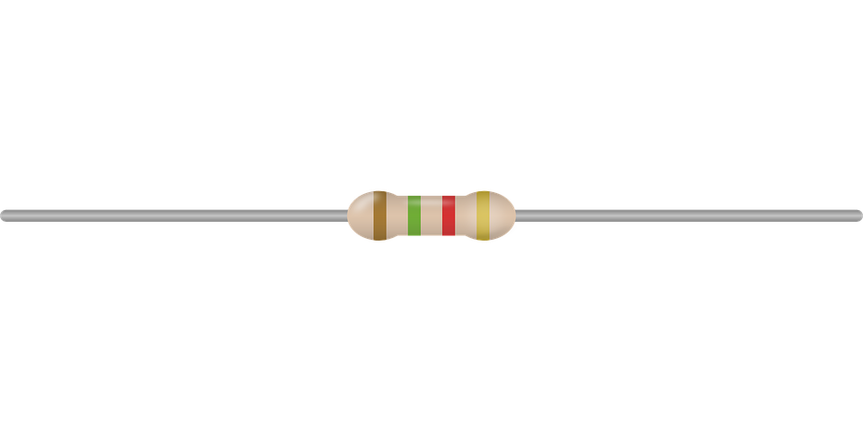
مقاومت
مقدار مقاومت بر اساس رنگ‌ خطوط روی آن مشخص می‌شود.
بر روی مقاومت معمولاً 4 خط وجود دارد.
یکی از خطوط نسبت به بقیه با فاصله بیشتری قرار گرفته است که معمولاً به رنگ‌های طلایی، نقره‌ای، قرمز یا قهوه‌ای می‌باشد. (رنگ تلورانس)

Slide 107
مقاومت
مقدار مقاومت بر اساس رنگ‌ خطوط روی آن مشخص می‌شود.
بر روی مقاومت معمولاً 4 خط وجود دارد.
یکی از خطوط نسبت به بقیه با فاصله بیشتری قرار گرفته است که معمولاً به رنگ‌های طلایی، نقره‌ای، قرمز یا قهوه‌ای می‌باشد. (رنگ تلورانس)

Slide 108
مقاومت
مقدار مقاومت بر اساس رنگ‌ خطوط روی آن مشخص می‌شود.
بر روی مقاومت معمولاً 4 خط وجود دارد.
یکی از خطوط نسبت به بقیه با فاصله بیشتری قرار گرفته است که معمولاً به رنگ‌های طلایی، نقره‌ای، قرمز یا قهوه‌ای می‌باشد. (رنگ تلورانس)

Slide 109
مقاومت
عدد | رنگ
0 | مشکی
1 | قهوه‌ای
2 | قرمز
3 | نارنجی
4 | زرد
5 | سبز
6 | آبی
7 | بنفش
8 | خاکستری
9 | سفید
برای خواندن مقدار مقاومت از روش زیر استفاده می‌کنیم:
ابتدا رنگ تلورانس را در سمت راست قرار می‌دهیم.
از سمت چپ دو رنگ اول نشان دهنده یک عدد دو رقمی بر حسب شماره رنگ جدول روبه‌رو می‌باشد. (رنگ اول دهگان و رنگ دوم یکان)
به تعداد رقم رنگ سوم مقابل عدد حاصل از مرحله قبل صفر می‌گذاریم.
تلورانس | رنگ
%1 | قهوه‌ای
%2 | قرمز
%5 | طلایی
%10 | نقره‌ای
%20 | بی رنگ

Slide 110
مقاومت
عدد | رنگ
0 | مشکی
1 | قهوه‌ای
2 | قرمز
3 | نارنجی
4 | زرد
5 | سبز
6 | آبی
7 | بنفش
8 | خاکستری
9 | سفید
برای خواندن مقدار مقاومت از روش زیر استفاده می‌کنیم:
ابتدا رنگ تلورانس را در سمت راست قرار می‌دهیم.
از سمت چپ دو رنگ اول نشان دهنده یک عدد دو رقمی بر حسب شماره رنگ جدول روبه‌رو می‌باشد. (رنگ اول دهگان و رنگ دوم یکان)
به تعداد رقم رنگ سوم مقابل عدد حاصل از مرحله قبل صفر می‌گذاریم.
تلورانس | رنگ
%1 | قهوه‌ای
%2 | قرمز
%5 | طلایی
%10 | نقره‌ای
%20 | بی رنگ

Slide 111
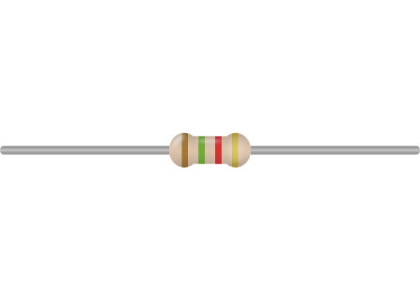
مقاومت
عدد | رنگ
0 | مشکی
1 | قهوه‌ای
2 | قرمز
3 | نارنجی
4 | زرد
5 | سبز
6 | آبی
7 | بنفش
8 | خاکستری
9 | سفید
برای خواندن مقدار مقاومت از روش زیر استفاده می‌کنیم:
ابتدا رنگ تلورانس را در سمت راست قرار می‌دهیم.
از سمت چپ دو رنگ اول نشان دهنده یک عدد دو رقمی بر حسب شماره رنگ جدول روبه‌رو می‌باشد. (رنگ اول دهگان و رنگ دوم یکان)
به تعداد رقم رنگ سوم مقابل عدد حاصل از مرحله قبل صفر می‌گذاریم.
تلورانس | رنگ
%1 | قهوه‌ای
%2 | قرمز
%5 | طلایی
%10 | نقره‌ای
%20 | بی رنگ
قهوه‌ای
سبز
قرمز
طلایی
1
5
00
%5±

Slide 112
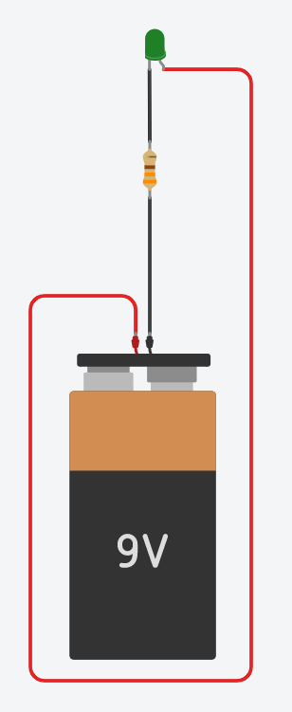
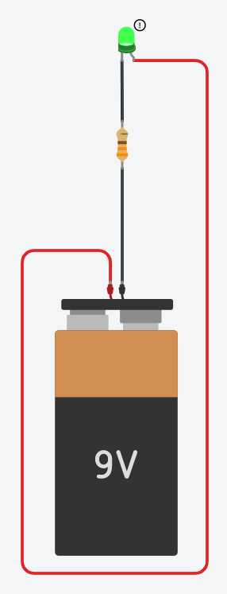
شماتیک مدار LED
مقدار مقاومت = ohm 330 )نارنجی،نارنجی،قهوه ای)
پایه ی مثبت LED به مثبت باتری
پایه ی منفی LED به یک پایه از مقاومت
پایه ی آزاد مقاومت به منفی باتری
روشن شد! :D

Slide 113
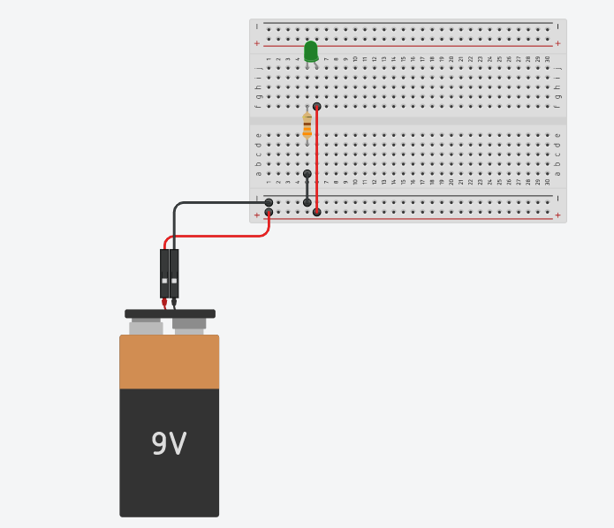
شماتیک مدار LED

Slide 114
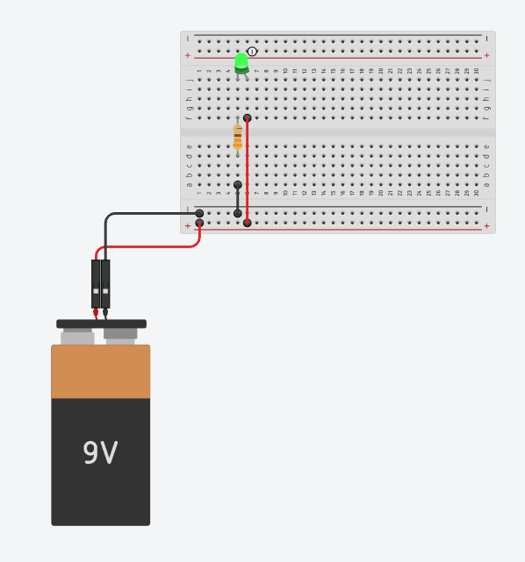
شماتیک مدار LED
روی برد بورد هم، به همین صورت است
مقدار مقاومت = ohm 330 )نارنجی،نارنجی،قهوه ای)
پایه ی مثبت LED به مثبت باتری
پایه ی منفی LED به یک پایه از مقاومت
پایه ی آزاد مقاومت به منفی باتری
روشن شد! :D

Slide 115
V = R x I
برای محسابه ی مقاومت مورد نیاز برای LED از فرمول V = R x I استفاده میکنیم

Slide 116
V = R x I
برای محسابه ی مقاومت مورد نیاز برای LED از فرمول V = R x I استفاده میکنیم
V برابر است با:
V = V_{باتری} - V_{LED}

Slide 117
V = R x I
برای محسابه ی مقاومت مورد نیاز برای LED از فرمول V = R x I استفاده میکنیم
V برابر است با:
I برابر است با حداکثر جریان مورد نیاز LED
V = V_{باتری} - V_{LED}

Slide 118
V = R x I
برای محسابه ی مقاومت مورد نیاز برای LED از فرمول V = R x I استفاده میکنیم
V برابر است با:
I برابر است با حداکثر جریان مورد نیاز LED
بستگی به مدل و رنگ LED ،حداکثر جریان و حداکثر ولتاژ آن تغییر می کند
حداکثر جریان LED های عادی و متداول 20 mA میباشد
V = V_{باتری} - V_{LED}
V_{F} = V_{LED}
رنگ LED | V_{F}
قرمز | 2.3-1.9
سبز | 3.5-2.9
آبی | 3.5-2.9
سفید | 3.4-3.2

Slide 119
V = R x I
برای محسابه ی مقاومت مورد نیاز برای LED از فرمول V = R x I استفاده میکنیم
V برابر است با:
I برابر است با حداکثر جریان مورد نیاز LED
بستگی به مدل و رنگ LED ،حداکثر جریان و حداکثر ولتاژ آن تغییر می کند
حداکثر جریان LED های عادی و متداول 20 mA میباشد
محاسبه مقاومت برای LEDسبز با باتری 5 ولت
محاسبه مقاومت برای LEDسبز با باتری 9 ولت
V = V_{باتری} - V_{LED}
V_{F} = V_{LED}
رنگ LED | V_{F}
قرمز | 2.3-1.9
سبز | 3.5-2.9
آبی | 3.5-2.9
سفید | 3.4-3.2
R = V / I = (5-3) / 0.02 = 100 Ω
R = V / I = (9-3) / 0.02 = 300 Ω

Slide 120
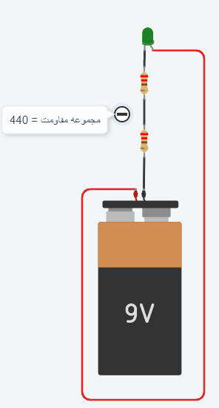
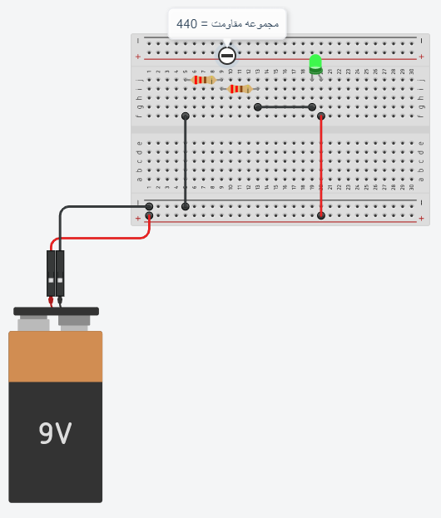
سری کردن مقاومت ها
در سری کردن مقاومت ها، مقدار مقاومت ها جمع میشود
R_{total} = R₁ + R₂ + R₃ + … R_{n}
R = 220 + 220 = 440

Slide 121
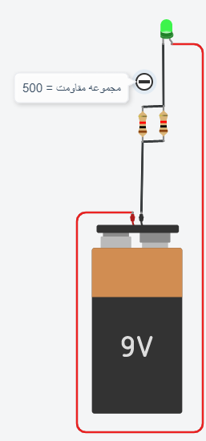
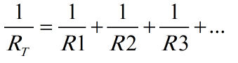
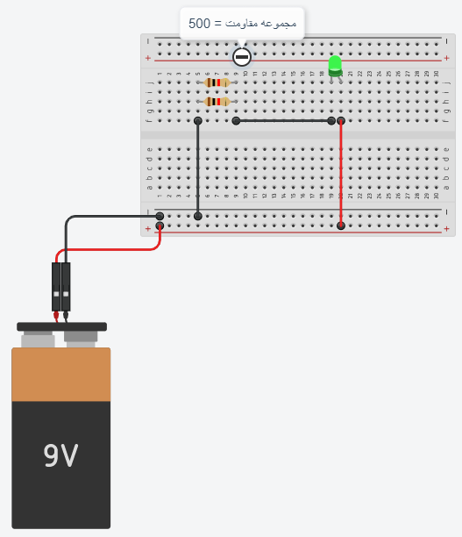
موازی کردن مقاومت ها
در موازی کردن مقاومت ها مقدار مقاومت برابر با رابطه ی:
طبق فرمول داده شده در صورتی که 2 مقاومت با مقدار های یکسان موازی میشوند مقاومت نهایی(R) نصف مقدار مقاومت هاست
R = 1000 / 2 = 500 ohm

Slide 122
Basic1
جلسه 4

Slide 123
انواع مقاومت
انواع مقاومت
ثابت
متغیر
دستی
خودکار
فتوسل
ولوم
پتانسیومتر
مولتی ترن

Slide 124

انواع مقاومت
انواع مقاومت
ثابت
متغیر
دستی
خودکار
فتوسل
ولوم
پتانسیومتر
مولتی ترن

Slide 125

انواع مقاومت
انواع مقاومت
ثابت
متغیر
دستی
خودکار
فتوسل
ولوم
پتانسیومتر
مولتی ترن

Slide 126

انواع مقاومت
انواع مقامت
ثابت
متغیر
دستی
خودکار
فتوسل
ولوم
پتانسیومتر
مولتی ترن

Slide 127

انواع مقاومت
انواع مقامت
ثابت
متغیر
دستی
خودکار
فتوسل
ولوم
پتانسیومتر
مولتی ترن

Slide 128


انواع مقاومت
انواع مقامت
ثابت
متغیر
دستی
خودکار
فتوسل
ولوم
پتانسیومتر
مولتی ترن

Slide 129

انواع مقاومت
انواع مقامت
ثابت
متغیر
دستی
خودکار
فتوسل
ولوم
پتانسیومتر
مولتی ترن

Slide 130

انواع دیود

Slide 131



انواع دیود
دیود ها انواع مختلفی دارند اما ما فقط با یک سری از آن ها آشنا خواهیم شد:
دیود ساده (Junction Diode)
دیود نور ده (LED)
دیود زنر (Zener Diode)
3
2
1

Slide 132

انواع دیود
1- دیود ساده (جانکشن)
دیود ها قطعه ای هستند که اگر جهت قرار گیری آن ها در مدار درست نباشد جریان عبور نمیکند به عبارتی دیگر جریان را از یک سو عبور میدهد
دیود ها دارای پایه ی آنود(مثبت) و کاتود(منفی) هستند
که اگر به درستی متصل نشوند جریان از آن عبور نمیکند

Slide 133


انواع دیود
1- دیود ساده (جانکشن)
دیود ها قطعه ای هستند که اگر جهت قرار گیری آن ها در مدار درست نباشد جریان عبور نمیکند به عبارتی دیگر جریان را از یک سو عبور میدهد
دیود ها دارای پایه ی آنود(مثبت) و کاتود(منفی) هستند
که اگر به درستی متصل نشوند جریان از آن عبور نمیکند

Slide 134
انواع دیود
2- دیود نورانی ( ال ای دی)
دیود های نورانی مااند دیود ساده قطعه ای هستند که اگر جهت قرار گیری آن ها در مدار درست نباشد جریان عبور نمیکند به عبارتی دیگر جریان را از یک سو عبور میدهد
دیود ها دارای پایه ی آنود(مثبت) و کاتود(منفی) هستند
که اگر به درستی متصل نشوند جریان از آن عبور نمیکند
دیود ها نورانی در هنگام عبور جریان از خود نور پخش میکنند

Slide 135


انواع دیود
2- دیود نورانی ( ال ای دی)
دیود های نورانی مانند دیود ساده قطعه ای هستند که اگر جهت قرار گیری آن ها در مدار درست نباشد جریان عبور نمیکند به عبارتی دیگر جریان را از یک سو عبور میدهد
دیود ها دارای پایه ی آنود(مثبت) و کاتود(منفی) هستند
که اگر به درستی متصل نشوند جریان از آن عبور نمیکند
دیود ها نورانی در هنگام عبور جریان از خود نور پخش میکنند

Slide 136

انواع دیود
3- دیود زنر
دیود های زنر مانند دیود ساده قطعه ای هستند که اگر جهت قرار گیری آن ها در مدار درست نباشد جریان عبور نمیکند به عبارتی دیگر جریان را از یک سو عبور میدهد
دیود ها دارای پایه ی آنود(مثبت) و کاتود(منفی) هستند
که اگر به درستی متصل نشوند جریان از آن عبور نمیکند
در دیود ها زنر برای عبور جریان از خود علاوه بر جهت عبور جریان مقدار ولتاژ عبور کننده نیز مهم است
برای مثال در مدل خاصی از دیود زنر حداقل ولتاژ نیاز برای عبور 5 ولت است یا در مدلی دیگر 12 ولت و ...

Slide 137

انواع دیود
3- دیود زنر
دیود های زنر مانند دیود ساده قطعه ای هستند که اگر جهت قرار گیری آن ها در مدار درست نباشد جریان عبور نمیکند به عبارتی دیگر جریان را از یک سو عبور میدهد
دیود ها دارای پایه ی آنود(مثبت) و کاتود(منفی) هستند
که اگر به درستی متصل نشوند جریان از آن عبور نمیکند
در دیود ها زنر برای عبور جریان از خود علاوه بر جهت عبور جریان مقدار ولتاژ عبور کننده نیز مهم است
برای مثال در مدل خاصی از دیود زنر حداقل ولتاژ نیاز برای عبور 5 ولت است یا در مدلی دیگر 12 ولت و ...

Slide 138

مدار تست ولوم و پتانسیومتر
1- مقدار ولوم 5 کیلو اهم میباشد
2- مقدار مقاومت ثابت 330 اهم

Slide 139

مدار تست ولوم و پتانسیومتر
1- مقدار ولوم 5 کیلو اهم میباشد
2- مقدار مقاومت ثابت 330 اهم

Slide 140

مدار تست LDR
1- مقدار مقاومت ثابت 330 اهم

Slide 141

مدار تست LDR
1- مقدار مقاومت ها 330 اهم . 10کیلو اهم

Slide 142
Basic1
جلسه 5

Slide 143

رگولاتور
رگولاتور ولتاژ رو تنظیم میکنه.برای ما خیلی مهمه که در خروجیمون یه ولتاژ ثابت داشته باشیم که نوسانی نداشته باشه تا به المان های مدارمون آسیبی نرسه. یعنی شما به رگولاتور یه ولتاژ ورودی میدید و رگولاتور هم به شما یه ولتاژ خروجی ثابت و پایدار میده.

Slide 144

مزایای رگولاتورها:
مزیت اول : خروجی ثابت و پایدار
گاهی اوقات آیسی ها و سنسورهایی وجود دارد که با 0.5 ولتاژ اختلاف نیز ممکن است بسوزند. به همین علت حضور یک رگولاتور بسیار حیاتی است.
مزیت دوم: کاهش حجم مدار طراحی شده
برای یک مدار که بخش هایی مختلف با ولتاژهایی مختلف نیاز دارد ، نیازی به استفاده از باتری های مختلف نیست. اگر یک مدار داریم که میکروکنترل با 5 و سنسور با 3.3 و موتور با 12 کار میکند ، کافی است برای هر کدام از این موارد یک رگولاتور قرار دهیم و نیازی نیست هر کدام منبع تغذیه ای جداگانه داشته باشند.

Slide 145
معرفی رگولاتور های سری 78:
حداقل ولتاژ ورودی (ولت) | ولتاژ خروجی (ولت) | نام رگولاتور
7.3 | 5 | 7805
11.5 | 9 | 7809
14.6 | 12 | 7812
21 | 18 | 7818
27.1 | 24 | 7824
دو نکته مهم در مورد رگولاتورها :
ولتاژ خروجی رگولاتورهای این سری(سری 78) از روی دو رقم آخر معلوم میشه یعنی به عنوان مثال رگولاتور 7824 ولتاژ خروجی اش 24 ولته یا 7812 ولتاژ خروجیش 12 ولته.یعنی به طور کلی رگولاتور 78XX ولتاژ خروجیش هست XX
سری 78 سری هست که ولتاژ خروجیش مثبت و ثابته و در مقابل اون سری 79 سری هست که ولتاژ خروجیش منفی هست و ثابت.یعنی مثلا ولتاژ خروجی رگولاتور 7905 میشه منفی 5 ولت.یعنی به طور کلی خروجی 79XX میشه منفی XX

Slide 146

7805 regulator

Slide 147

7805 regulator
برای نمایش خروجی مدار از مولتی متر استفاده کنید
مقدار خازن الکترولیتی 10میکرو فاراد
و خازن عدسی 104

Slide 148
مولتی متر
دستگاهی به منظور اندازه گیری کمیت‌های الکتریکی نظیر:
ولتاژ
شدت جریان
مقدار مقاومت
...
با استفاده از یک سلکتور (انتخابگر) حالت اندازه گیری را انتخاب می‌کنیم.

Slide 149

ترانزیستور

Slide 150

ترانزیستور
ترانزیستور به عنوان سوییچ ، تقویت کننده ، تثبیت کننده ولتاژ و نوسان ساز و … در مدار های الکترونیکی کاربرد دارد

Slide 151
ترانزیستور
ترانزیستور مانند کلیدی است که با برق فعال و غیر فعال میشود
پایه های c وe مانند پایه های کلید و پایه b مانند اهرم کلید است
در کلید با فشردن اهرم کلید آن را فعال یا غیر فعال میکنیم در ترانزیستور
با عبور دادن یا ندادن جریان از پایه ی b آن را فعال یا غیر فعال میکنیم
دو نوع ترانزیستور داریم:
NPN : با وصل بودن پایه ی b به ولتاژ مثبت فعال است
PNP : با وصل بودن پایه ی b به ولتاژ منفی فعال است
C = collector
B = base
E = Emitter

Slide 152
ترانزیستور
ترانزیستور مانند کلیدی است که با برق فعال و غیر فعال میشود
پایه های c وe مانند پایه های کلید و پایه b مانند اهرم کلید است
در کلید با فشردن اهرم کلید آن را فعال یا غیر فعال میکنیم در ترانزیستور
با عبور دادن یا ندادن جریان از پایه ی b آن را فعال یا غیر فعال میکنیم
دو نوع ترانزیستور داریم:
NPN : با وصل بودن پایه ی b به ولتاژ مثبت فعال است
PNP : با وصل بودن پایه ی b به ولتاژ منفی فعال است
C = collector
B = base
E = Emitter

Slide 153


ترانزیستور به عنوان سوییچ
از ترانزیستور TIP41 استفاده کنید

Slide 154
Basic1
جلسه 6

Slide 155
موتور های DC :
موتور براش
موتور براشلس
استپر موتور
سروو موتور
موتورهای DC نیازمند به منبع تغذیه جریان مستقیم (DC) هستند.
با استفاده از کنترل ولتاژ می توان سرعت آن هارا کنترل کرد.

Slide 156

درایور موتور چیست؟
برای راه اندازی و کنترل حرکت و سرعت موتور های DC از درایور موتور ها استفاده می کنیم.
درایور موتور ها با کنترل مقدار ولتاژ و جریان می توانند سرعت و جهت حرکت موتور ها را کنترل نمایند.

Slide 157

پل H یا H bridge چیست؟
پل اچ مدار و یا مبدلی است که ولتاژ و جریان خروجی آن، می‌تواند دارای هر جهت جریان یا پلاریته (قطب) ولتاژی باشد. این مدارها عموما در رباتیک و دستگاه‌های دیگر برای راه‌اندازی موتور در جهت مستقیم و معکوس استفاده می‌شوند
مدار H bridge به ساده ترین شکل:

Slide 158

پل H یا H bridge چیست؟
پل اچ مدار و یا مبدلی است که ولتاژ و جریان خروجی آن، می‌تواند دارای هر جهت جریان یا پلاریته (قطب) ولتاژی باشد. این مدارها عموما در رباتیک و دستگاه‌های دیگر برای راه‌اندازی موتور در جهت مستقیم و معکوس استفاده می‌شوند
جهت چرخش ساعت گرد
جهت چرخش پاد ساعت گرد

Slide 159



قطعات مورد نیاز:

Slide 160

مدار

Slide 161
معرفی و کاربرد پل H:
برای راه اندازی موتور ها و کنترل آن ها از درایور موتور استفاده خواهیم کرد که در بیشتر درایور موتور ها مانند L293D و L298 آن ها دارای دو پل اچ در خود هستند

Slide 162
Basic1
جلسه 7

Slide 163



خازن
قطعه ای الکتریکی است که بار و انرژی الکتریکی را در خود ذخیره میکند
خازن ها انواع مختلفی دارند:
خازن‌های ثابت:
سرامیکی، خازن‌های ورقه‌ای، خازن‌های میکا، خازن‌های الکترولیتی، آلومینیومی و تانتالیوم
خازن‌های متغیر:
متغیر و تریمر

Slide 164

شارژ کردن خازن
مدار شارژ خازن به شکل زیر است
خازن مانند باتریی است که به سرعت شارژ میشود
در مدا زیر هنگامی که کلید قطع میباشد جریانی در کار نیست
هنگامی که کلید وصل میشود برای شارژ خازن جریان به مدتی برقرار است تا خازن شارژ شود . وقتی خازن شارژ شود یا شارژ شده باشد در مدار راستی جریانی موجود نمی باشد.

Slide 165

خازن
در مدار رو به رو، ابتدا خازن شارژ میشود سپس LED روشن میشود و هنگامی که باتری را جدا میکنیم خازن، برق مدار را به اندازه ای که ذخیره کرده است، تامین میکند به همین دلیل، هنگامی که باتری را جدا کنیم مدار برای مدتی روشن میماند
برای زمان بیشتر روشن ماندن مدار از خازنی با مقدار بیشتر استفاده کنید

Slide 166

مدار چشمک زن

Slide 167

مدار چشمک زن
مقادیر خزان ها: 100میکرو فاراد
با افزایش مقدار خازن زمان روشن ماندن هر ال ای دی بیشتر میشود

Slide 168
Basic1
جلسه 8

Slide 169

LM555 TIMER
برای تولید خروجی نوسان کننده( مانند موج مربعی ) و استفاده از آن برای کاربرد‌های گوناگون ، از IC ای به نام LM555 می‌توان استفاده کرد.
خروجی این IC می تواند به طور متناوب صفر و پنچ ولت شود و از آن برای راه اندازی شمارشگر BCD استفاده کرد.

Slide 170

LM555 TIMER
برای تولید خروجی نوسان کننده( مانند موج مربعی ) و استفاده از آن برای کاربرد‌های گوناگون ، از IC ای به نام LM555 می‌توان استفاده کرد.
خروجی این IC می تواند به طور متناوب صفر و پنچ ولت شود و از آن برای راه اندازی شمارشگر BCD استفاده کرد.

Slide 171


LM555 TIMER
راه اندازی LM555
با استفاده از مدار روبرو و مقاومت و خازن های متفاوت می‌توان موج هایی با فرکانس های مختلف تولید کرد.( سرعت صفر و پنج ولت شدن خروجی تغییر می کند .)
$$فرکانس= \frac{1.44}{\left( R1+2R2 \right)C1}$$

Slide 172

LM555 TIMER
پایه ی اول آی سی ها را به کمک روش زیر تشخیص میدهیم:
با توجه به نقطع و یا بریدگی به روی آی سی آن را به شکل رو به رو نگه میداریم سپس بالا ترین پایه از سمت چپ پایه اول است و به ترتیب پایه های بعدی میباشد و ترتیب شمارش پایه ها به شکل حرف U میباشد
U

Slide 173




LM555 TIMER
یک مثال
اگر مقاومت ها و خازن را به صورت زیر انتخاب کنیم و خروجی را به یک LED وصل کنیم، LEDدر هر دقیقه 41 بار خاموش و روشن می‌شود.
$$R1=10 KΩ$$
$$R2=100 KΩ$$
$$C1=10 µF$$

Slide 174
Basic1
جلسه 9

Slide 175

فتوسل
فتوسل
فتوسل یک مقاومت متغیر میباشد که با تغییر نور میزان مقاومت تغییر میکند.
این تغییرات به این صورت است که بر خلاف انتظار با افزایش نور مقاومت کاهش میابد و در صورت کاهش نور مقاومت افزایش میابد.
رابطه تغییرات نور با تغییرات مقاومت تغییرات معکوس میباشد.

Slide 176
فتوسل
فتوسل
فتوسل یک مقاومت متغیر میباشد که با تغییر نور میزان مقاومت تغییر میکند.
این تغییرات به این صورت است که بر خلاف انتظار با افزایش نور مقاومت کاهش میابد و در صورت کاهش نور مقاومت افزایش میابد.
رابطه تغییرات نور با تغییرات مقاومت تغییرات معکوس میباشد.
کاهش مقاومت
افزایش نور
افزایش مقاومت
کاهش نور

Slide 177

دریافت خروجی از فتوسل
دریافت خروجی از فتوسل با استفاده از اهم متر
مدار های رو به رو را ببندید و خروجی را به کمک اهم متر بخوانید.
در کدام حالت تغییرات نور با خروجی فتوسل رابطه مستقیم دارد؟

Slide 178

فتوسل و ترانزیستور
راه اندازی
با افزایش مقدار نور LED روشن تر میشود

Slide 179

فتوسل و ترانزیستور
راه اندازی
با کاهش مقدار نور LED روشن تر میشود

Slide 180
Basic1
جلسه 10

Slide 181

RGB LED
LED RGB تقریبا شبیه LED های معمولی می‌باشد با این تفاوت که درون RGB LED از سه ال ای دی استفاده شده است، یک عدد LED قرمز ، یک عدد LED سبز و یک عدد LED آبی. با تغییر روشنایی هریک از این LEDها قادر خواهید بود رنگ دلخواه خود را به وجود آورید. با تغییر ولتاز هر یک از LEDهای درون پک RGB LED میتوانید روشنایی هر یک از ال ای دی های آن را تعیین کنید و به دنبال آن رنگ دلخواه خود را به وجود آورید.

Slide 182

کاتد مشترک
RGB LED کاتد مشترک : در این نوع ، یک پایه به GND متصل می‌شود و سه پایه دیگر برای اعمال ولتاز استفاده می‌شود در این نوع LED ها پینی که از همه بزرگتر میباشد، کاتد است.

Slide 183

کاتد مشترک
RGB LED کاتد مشترک : در این نوع ، یک پایه به GND متصل می‌شود و سه پایه دیگر برای اعمال ولتاز استفاده می‌شود در این نوع LED ها پینی که از همه بزرگتر میباشد، کاتد است.

Slide 184

کاتد مشترک
مقدار ولوم ها 5k اهم میباشد ترانزیستور ها نیز PNP اند میتوانید از TIP42 استفاده کنید

Slide 185

آند مشترک
RGB LED آند مشترک : در این نوع ، یک پایه به ۵+ولت DC متصل می‌شود و سه پایه دیگر به زمین.در این نوع LED ها پینی که از همه کوچکتر می‌باشد آند است.

Slide 186
Basic1
جلسه 11

Slide 187

مدار H bridge با استفاده از ترانزیستور

Slide 188
مدار H bridge با استفاده از ترانزیستور
این مدار در آینده برای ساخت ربات و کنترل موتور ها از طریق آردوینو و ... استفاده میشود
وسایل نیاز:
دو عدد TIP41
دو عدد TIP42
چهار عدد مقاومت 1k اهم
یک موتور
باتری 9 ولت

Slide 189
مدار H bridge با استفاده از ترانزیستور
T1,T2 = TIP41
T3,T4 = TIP42
R1,R2,R3,R4 = 1k ohm

Slide 190

مدار H bridge با استفاده از ترانزیستور
N = TIP41
P = TIP42
پایه های e و b و c ممکن است متفاوت باشد

Slide 191
مدار H bridge با استفاده از ترانزیستور
سیم زرد و سبز که به جایی متصل نیس و بالای آن ها نوشته شده خروجی جهت چرخش موتور را تایین میکنند

Slide 192

مدار H bridge با استفاده از ترانزیستور
اگر سیم زرد را به منفی و سیم سبز را به مثبت وصل کنیم موتور ساعت گرد میچرخد

Slide 193

مدار H bridge با استفاده از ترانزیستور
اگر سیم زرد را به مثبت و سیم سبز را به منفی وصل کنیم موتور پاد ساعت گرد میچرخد

